Slide 1
CEA site status
Conférence sur le stockage de masse France
9 juin 2026
Eric LECLERE

Slide 2
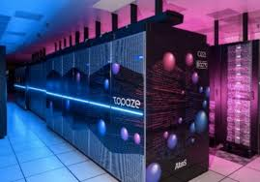
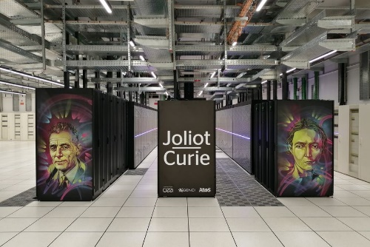

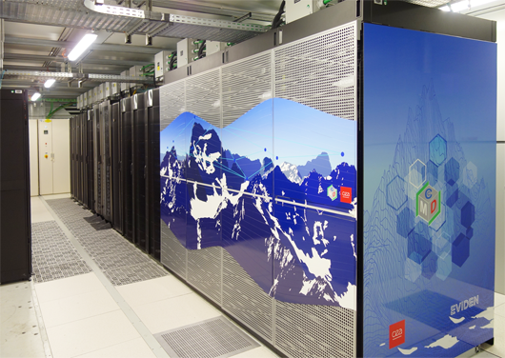
CENTRES DE CALCUL DU CEA
HPC compute centers at CEA
  European Research
  Joliot-Curie (22 PFlops)
  2027 : Exascale machine
  Alice Recoque
  (1+EFlops)
Open compute centers
  Industrial partner : EDF, IFP, Ineris, ONERA, Safran…
  Topaze (8.8 PFlops)
TGCC
CCRT
OCRE
Lab
R&D
CCMD
EXA
  Defense partner
  Ecrin (2 PFlops)
  Exa-HF (23 PFlops)
  Exa-HE (91 PFlops)
Defense compute centers

Slide 3
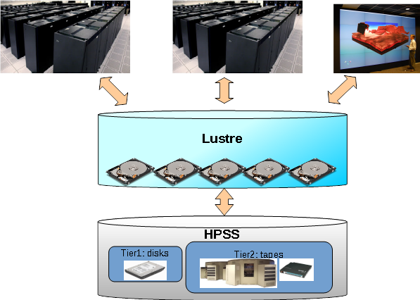
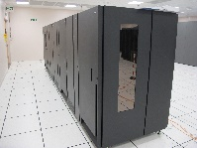
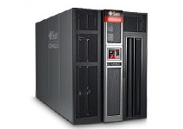
HPSS au CEA
Architecture de stockage basée sur Lustre/HSM
Un premier niveau de stockage dans Lustre
  Interface pour les utilisateurs (POSIX)
  Système de fichiers haute performance
  (centaines de Go/s)
Migration/recall automatique des données dans HPSS
  Moindre coût/To et moindre coût de fonctionnement
  Fiabilité des bandes pour le stockage long-terme
Transparent pour l’utilisateur
Doc & softs:
  Lustre : https://doc.lustre.org/lustre_manual.xhtml#lustrehsm
  PolicyEngine : http://robinhood.sf.net
  HPSS copytool: https://sourceforge.net/projects/lustrehpss

Slide 4




Lustre HSM de TERA
58Po HDD, 4Po de Flash
HSM
300 Po
Début de production sur groupe pilote

Slide 5
Présentation Hardware TERA HPSS
CORE BULL X430-E5 (x2) CentOS Linux release 7.9.2009 :
256Go mémoire, Bi socket Xeon 6258R 2,7Ghz 28 cœurs
1 carte Mellanox MT28908 ConnectX-6 (IB → ROCE)
2 cartes Emulex LPE32002 32Gb
2 baies NetApp 2806 disques SSD et rotatifs
Disk Mover (x8) CentOS Linux release 8.4.2105 :
2 baie DDN 7990 (~1 Po) 2x VMs (2x VDs 5To, 6x VDs 150To)
1 baie DDN SFA 14Kxe (~4Po) 4x VMs (28 VDs 150To) (maintenance CEA)
Tape Mover 4x hyperviseurs Gygabyte R282 --> 8 VMs Tape Mover :
256 Go Mémoire, Bi socket AMD EPYC 7302 16 cœurs
4x cartes Emulex LPE32002 biport
2x cartes Mellanox ConnectX-6 (IB → ROCE)

Slide 6
Présentation Hardware TERA PHOBOS
4x hyperviseurs Gygabyte R282 :
256 Go Mémoire, Bi socket AMD EPYC 7302 16 cœurs
4x cartes Emulex LPE32002 biport
2x cartes Mellanox ConnectX-6 (IB → ROCE)
2 DDs flash 1.6To
6x machines Phobos
2x VMs base de données postgresql et replica
3x VMs Phobosd, TLC (Tape Library Controler 1/robotique), LHSMtools_ phobos
1x VMs Coordinatool

Slide 7
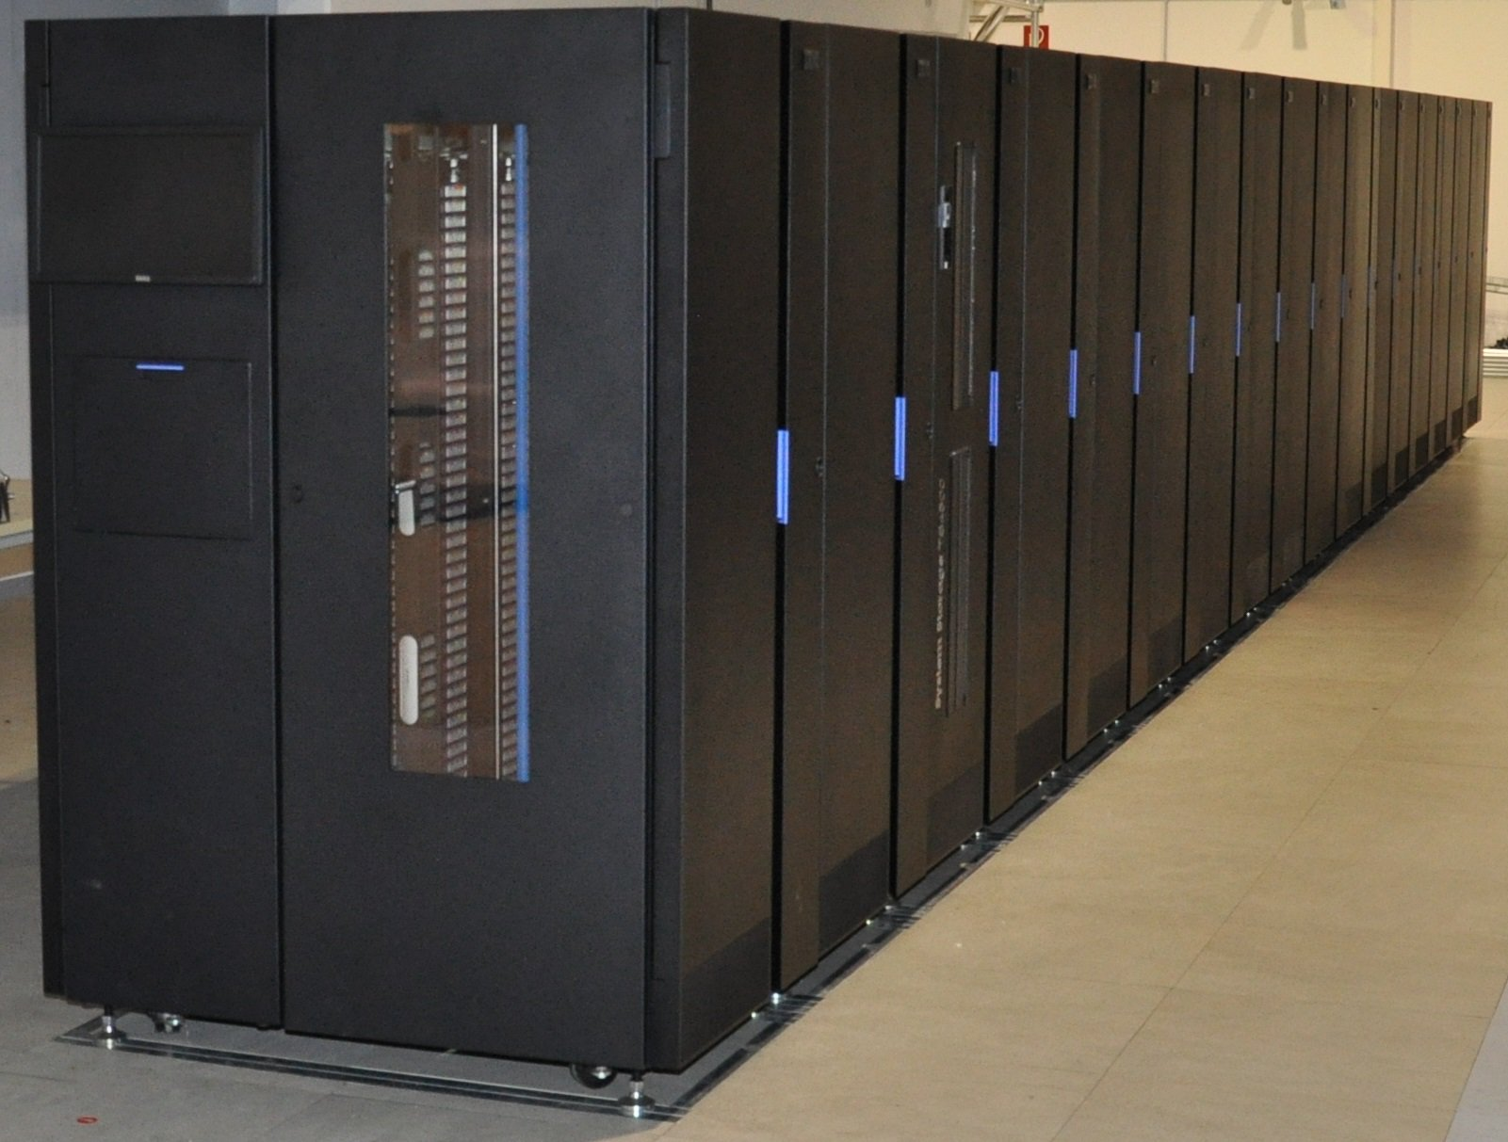
Présentation Hardware TERA
Robotique partagée entre HPSS, PHOBOS et NETBACKUP
3x TS4500 13 Frames ( 1x L55 3x D55 9xS55 ) (13736 slots)
HPSS : 27 + 28 + 32 LTO9
PHOBOS : 10 + 10 + 10 LTO9
NETBACKUP : 10 + 10 LTO9
LTO8 : 12250 + 11610 + 3855 = 27715
Déplacement en cours de cartouche des robots 1 & 2 vers le 3 afin d’équilibrer la charge d’écriture.
L’import est très lent avec 2x bras et 8x IO slots. Fonctionne mieux avec un seul bras.

Slide 8

HPSS 8.3 u15 TERA et TGCC
COS
Small Files
Standard Files
Big Files
Class Disk
Class Tape
LTO8
LTO8 mirror
RAIT LTO8

Slide 9
Migration de la production et des données d’HPSS vers PHOBOS
Création de 4 Profiles ~ COS HPSS avec des notions de Copy :
Tiny 2 copies notion de grouping (rassemblement par répertoire)
reste sur cache disque DIR autant que possible
Small 2 copies notion de grouping
Standard 2 copies
Big Raid4 XOR 2+1 bandes
Relecture des données d’HPSS en repassant par lustre et en optimisant les relectures par bandes.

Slide 10
Présentation Hardware TGCC
CORE Gygabite R283 Z91 AlmaLunix Release 8.8 :
384Go mémoire
Bi socket AMD EPIC 9374F 32 coeur
2 baies NetApp 2824 disques SSD et rotatifs
Disk Mover CentOS AlmaLunix Release 8.8 :
1 baie DDN SFA 18Kxe
4 Po de disque
4 Vms
Tape Mover (5x) AlmaLunix Release 8.8 :
64 Go Mémoire
Bi socket E5-2698 2,3Mhz 16 cœurs
2 carte Emulex LPE16002 biport (1 seul utilisé)
Robotique :
3x SL8500 Pleine longueur (10500 slots chaque)
20x LTO5, 30x LTO6, 2 LTO7, 40x LTO8
2x switchs SAN Brocade 6510

Slide 11
Migration TGCC LTO5 LTO6 vers LTO8
Migration des LTO5 terminée
Relecture des fichiers bande par bande
  Vérification de l’existence du fichier dans lustre
  Stage du fichier sur le cache disque
  Change COS
Remigration automatique sur LTO8 par le MPS
Pour les LTO6 (technology change LTO8)
  Purge des fichiers qui ne sont plus dans lustre
  Repack

Slide 12
Déplacement des cartouches LTO8
Contrainte de libération de l’espace utilisé par les 3 robotiques SL8500
Utilisation des robotiques IBM achetées pour le projet Alice Recoque et CCRT-F
  2x 13 frames
  9 frames
Branchement de ces robotiques à la production HPSS
Déplacement des cartouches à la main du PVR SL8500 à un PVR Scsi IBM TS4500
Plus de 17 000 cartouches à déplacer tout en assurant la production…
Gérer les lenteurs d’importation dans la robotique IBM

Slide 13
Problèmes rencontrés
Core Server hpss_RPCEncodeArgs
  Hpss_RPCSrvr.c:4204 Error determining RPC buffer size (System level error occurred)
Probleme de charge lors de delete massif → Corrigé en changeant le serveur et les baies
  Charge machine > 100
  Db2top 100%
rtmu ne fonctionne toujours pas
Option FAR démigration total/partiel sur disques des aggregats → Désactivée crash le CORE serveur

Slide 14
Evolutions prévues
Software :
TERA Upgrade system
  AlmaLinux 8.8 pour le CORE
TERA TGCC Mise à jour HPSS en 9.3 (pour FAR aggregat)
TERA bascule de toute la production de HPSS à Phobos
TGCC Installation de Phobos Alice Recoque et Phobos CCRT
Hardware:
Installation des serveurs DELL dédiés PHOBOS
DB : serveur DELL R760 (2 SSD 1.9To)
phobosd : serveur DELL RX76XD2 (24 HDD 24To) + FC

Slide 15
Merci de votre attention
Prenez soin de vous
Eric LECLERE

